Slide 1
Основи на програмирањето во PYTHON

Slide 2
ТЕМИ
Што е програма?
Прва програма во Python
Типови променливи во Python
Логички изрази и оператори
Условни искази
Циклуси
Функции
Примери од Roboloco

Slide 3
Вовед
Што е програма?

Slide 4
Што е програма?
Програма е збир на инструкции кои опишуваат како да се изврши одредена пресметка.
Клучни карактеристики (во било кој програмски јазик)
Влез: добивање податоци од извор (датотека, уред итн.)
Излез: прикажување податоци по одредено пресметување и зачувување во излезна датотека
Математички операции (дел за пресметување)
Условни изрази: проверка на одредени услови и извршување на програмата

Slide 5
PYTHON
Прва програма во Python

Slide 6
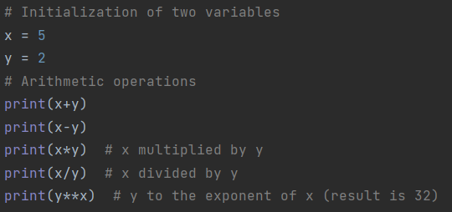
Прва програма во Python
Print : прикажување на резултатот(пр. текст) на екран
Израз што започнува со # е коментар и не се компајлира
Аритметички оператори: прикажување на операциите (+,-,*,/ и ** за степен)

Slide 7
PYTHON
Типови променливи во Python

Slide 8
Типови променливи
Променливи: поединечни податоци, како броеви или знаци, на пр. 12, 12.3, ‘robot’
Секоја променлива има тип пр. integer, string, floating number
Декларирањето на типот на променливата е со едноставната команда type:
Input: (влез)
Output -Излез(одговара на секој ред)

Slide 9
PYTHON
Логички изрази и оператори

Slide 10
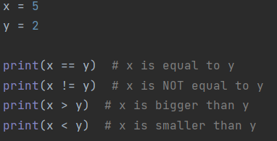
Логички изрази и оператори
Логички израз е оној кој може да биде Точно или Неточно ( True или False)
Некои споредбени оператори може да се користат да се провери дали дадениот израз е вистинит или невистинит:
Влез: Излез:
True и False се од типот boolean (не string!):

Slide 11
PYTHON
Условни искази

Slide 12
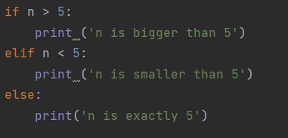
Условни искази
Условните искази проверуваат дали вредноста е Вистина или Невистина(True или False); ако е True, се извршува дадената наредба, ако не е ништо не се случува:
Input Output:
Вгнездените искази се извршуваат ако првиот услов е False. Останатите услови се ознаќуваат со elif (else if) и else, кои се извршуваат ако претходните искази се False:
Input: Output:

Slide 13
PYTHON
Циклуси

Slide 14
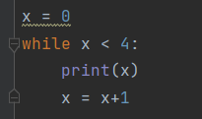
Циклуси
Циклус се извршува се додека условот е исполнет. Циклусот се извршува со наредбата while:
Input: Output:
Со исказот for исто така се извршува циклус. Еве како претходниот пример ќе се изврши со ‘for’:
Input: Output

Slide 15
PYTHON
Функции

Slide 16
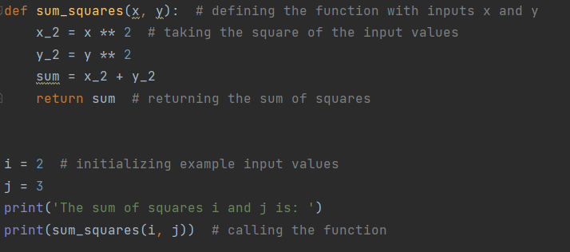
Функции
Во програмирањето , функциите се дефинираат како низа наредби да извршат некои пресметки
Можете да дефинирате функција задавајќи име и низа наредби во неа. Подоцна, таа функција ја повикувате со нејзиното име.
Во следниот пример, дефинирана е функција со две влезни променливи и пресметување збир од нивните квадрати. Потоа, ја повикуваме функцијата за да го прикажеме резултатот:
Input: Output:

Slide 17
PYTHON
Примери од Roboloco

Slide 18
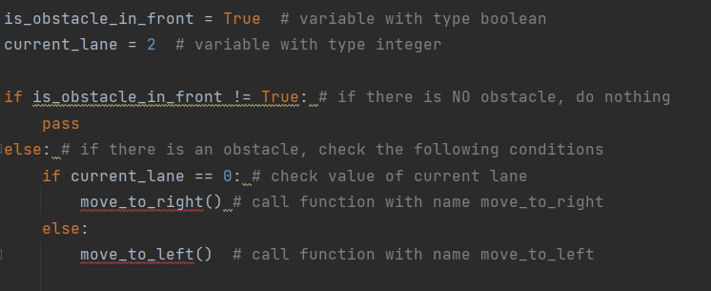
Примери од Roboloco
Во следниот пример, дефинираме две променливи и проверуваме дали се исполнети неколку услови:
Функциите move_to_right и move_to_left немаат влезни вредности
Која функција ќе се изврши со оваа програма?
Notes:
Answer: move_to_left()

Slide 19
Ви благодарам на вниманието
https://teducativas.madeira.gov.pt/roboloco

